Slide 1
Trabalho Final POO - Tower Defense
Gustavo Molino Teixeira Alves – RA: 247144
Rodrigo Botelho Zuiani – RA: 245244

Slide 2
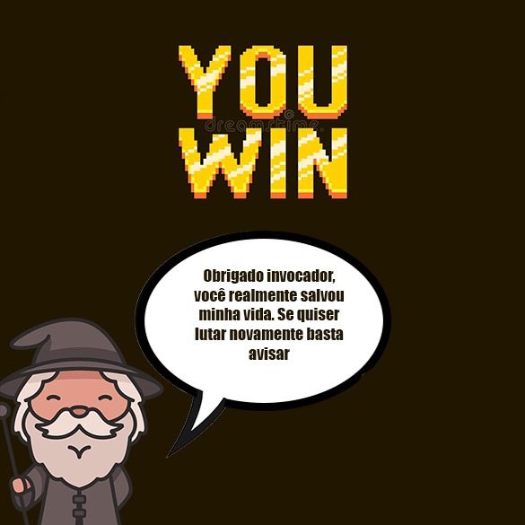
Implementação - regras
O jogo funciona por rodadas. A cada uma vêm inimigos mais fortes e em maior número
Cada inimigo morto gera uma quantidade de Ouro, que serve para inserir torres
O jogo é perdido caso os inimigos alcancem o ouro no final do percurso
Pode-se inserir torres novas e mais fortes durante as rotas, dependendo apenas da quantidade de ouro que você tem
O Objetivo do jogador é vencer todas as hordas e não deixar nenhuma chegar no ouro

Slide 3
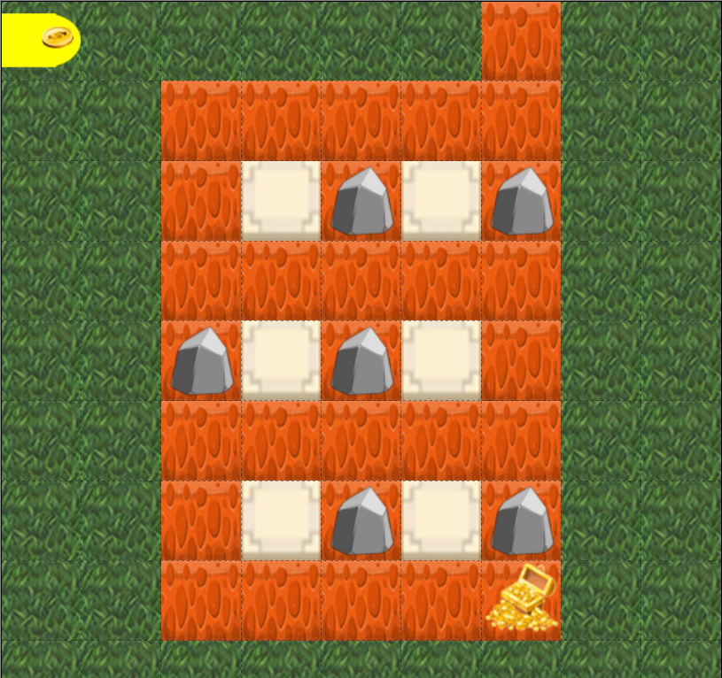
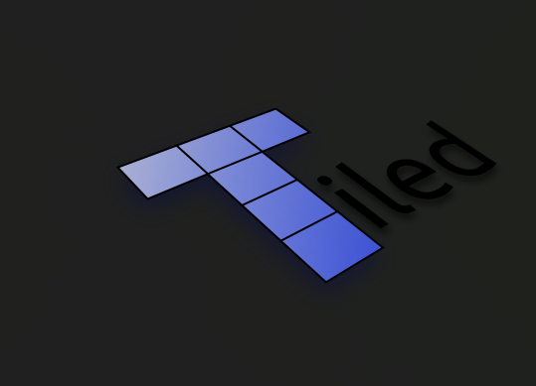

Estrutura Inicial
Para começar, montamos o mapa, célula a célula, para ter noção de como organizaríamos o jogo
Para o Frontend decidimos usar o framework Libgdx para renderizações e funcionalidades visuais
Usamos o Tiled, um software Open Source que permite a criação de mapas celulares de forma simplificada. Também contém uma biblioteca que interage com o Framework Libgdx e facilita a renderização dos mapas
Mapa do jogo

Slide 4
Estrutura Inicial - Frontend
Libgdx – Main – DesktopLauncher
- Configura a tela inicial (altura, largura, FPS, modo janela)
- Chama a classe Renderizador
Renderizador
- Extende a classe Game
- Cria nosso game e chama as Screens
- Chama o Builder para construir o mapa
Screens
- Implementam a interface Screen do Libgdx
- MainMenu: Menu inicial do jogo, primeira tela chamada pelo renderizador
- GameScreen: Tela onde o jogo rodará
- MercadoScreen: Tela onde o jogador pode comprar torres novas

Slide 5
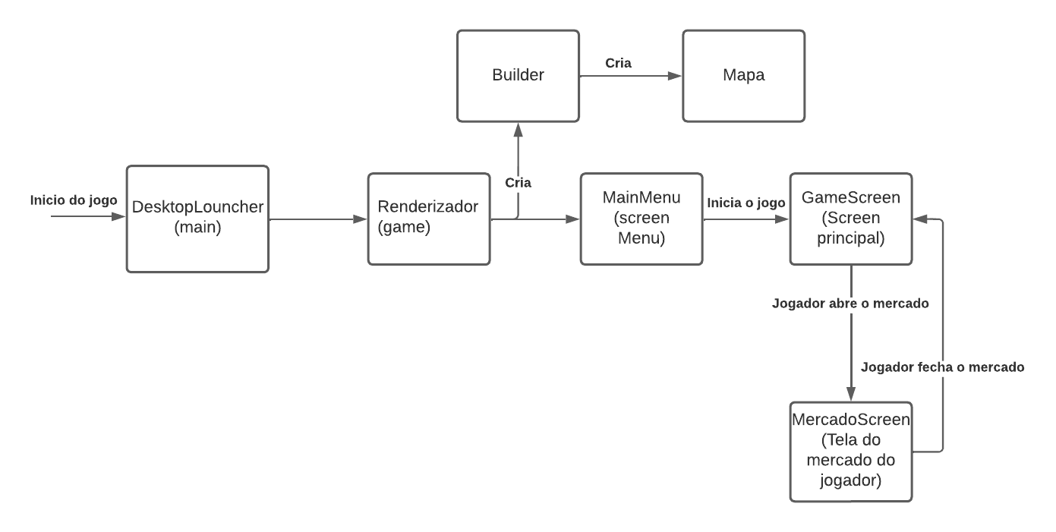
Estrutura inicial – Diagrama Front

Slide 6
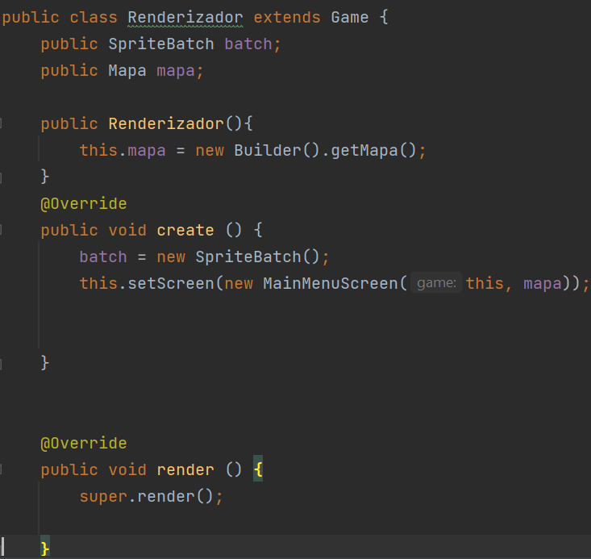
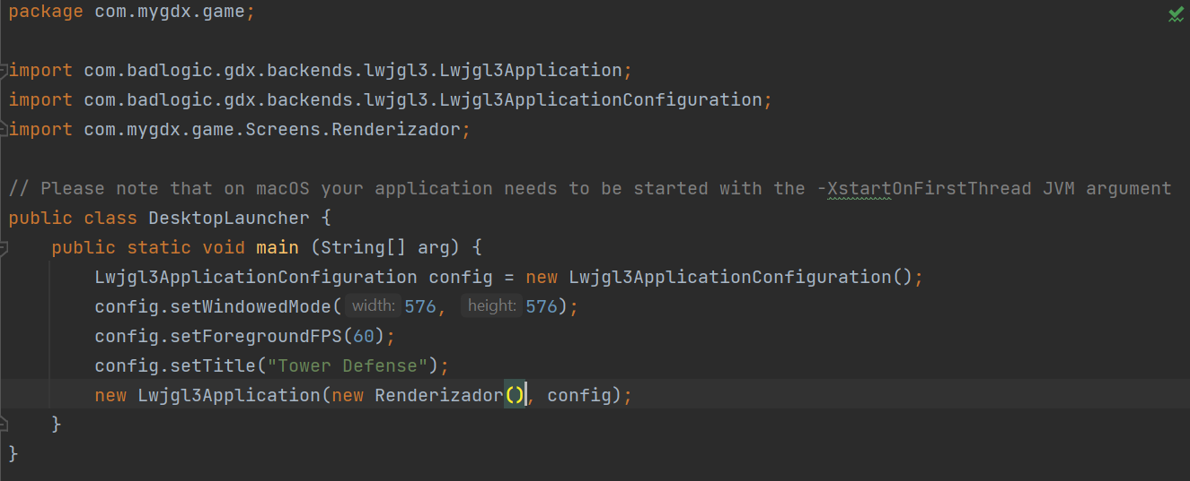
Estrutura Inicial – Códigos Desktop e Renderizador

Slide 7
Estrutura Inicial - Backend
Builder - Instancia o mapa
Mapa - Cria uma matriz de salas que representa o mapa
- Liga o programa a qualquer sala desejada
Sala
- Interface Sala - métodos básicos de todas as salas
- Classe abstrata SalaBasica - todos os métodos que as salas utilizam
- Classe SalaCaminho
- Classe SalaPedra
- Classe SalaTorre
Torres, Efeitos e Inimigos estão contidos nas salas e seguem o mesmo padrão de estrutura
}
Implementam métodos próprios

Slide 8
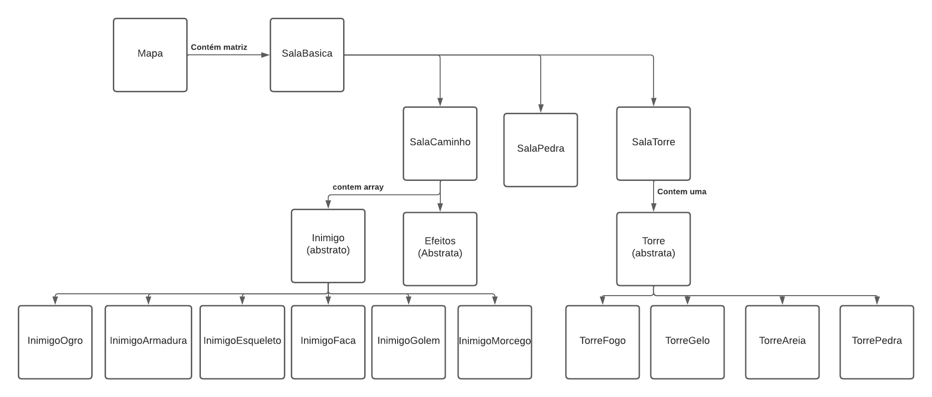
Estrutura Inicial – Backend Diagrama

Slide 9
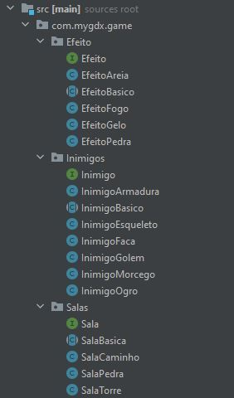
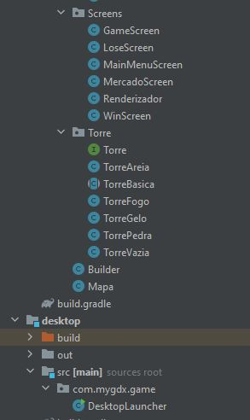
Estrutura Inicial – Classes vistas no editor

Slide 10
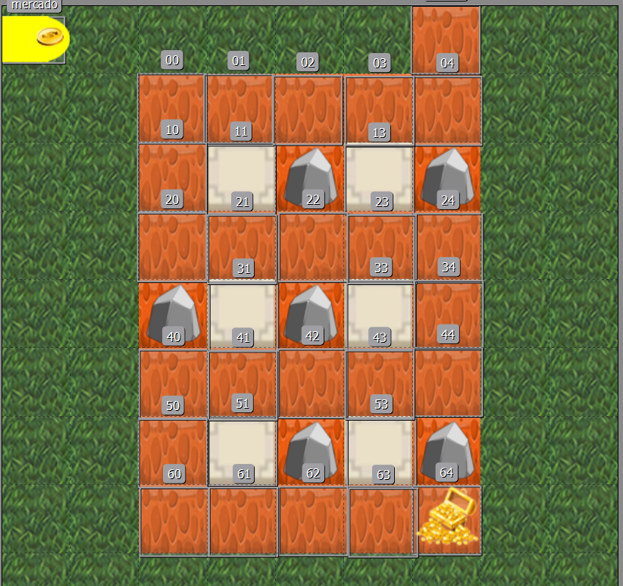
Implementação
Integração Front + Back ocorre na GameScreen
Ela contém um objeto mapa inicializado no renderizador e um TiledMap que será visualizado na tela
Pelo TiledMap podemos inicializar diversos objetos retângulos
Cada Sala será associada a um retângulo do TiledMap que representará sua posição na matriz e na tela simultaneamente

Slide 11
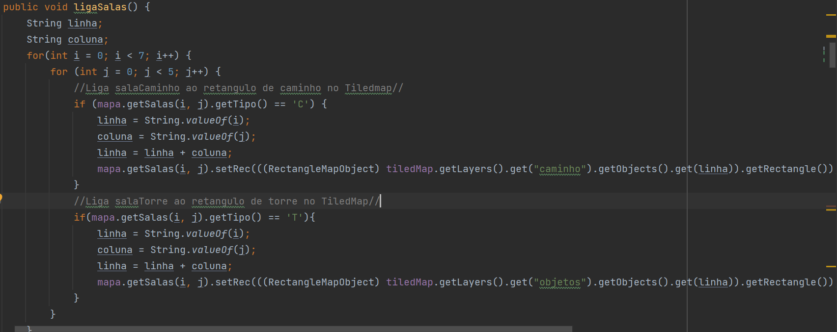
Implementação – Ligação Salas

Slide 12
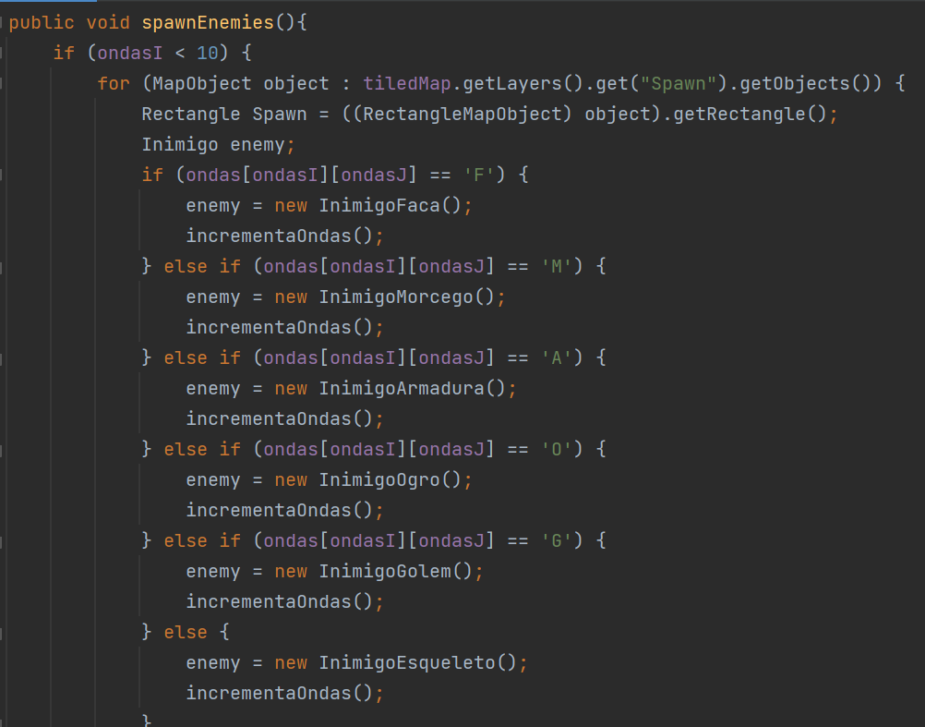
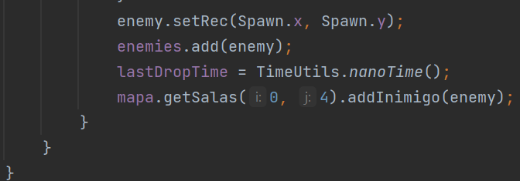
Implementação – Inimigos e Efeitos
Os inimigos são spawnados na função spawnEnemies(), sendo cada um deles representado por um retângulo que se movimenta
Na GameScreen, as salas verificam o tempo todo quais inimigos estão contidos nelas
As torres geram efeitos nas salas próximas
Caso uma sala Contenha um efeito e um inimigo, então ela dá dano no inimigo
Inimigos seguem uma rota predefinida sempre, via coordenadas
Enquanto um quadrado sala contiver um quadrado Inimigo, o objeto Inimigo estará contido nas salas

Slide 13
Implementação – Patterns Usados
Observer Pattern: movimentação dos inimigos
- Salas (observers) observam a movimentação dos inimigos (subjects) e aplicam seus efeitos neles dependendo da posição
Adapter Pattern: inserção de torres
- Todas as torres podem ser inseridas sob um mesmo lugar sem alteração de código, pois as Salas estão adaptadas para receber todos os tipos (polimorfismo)
Composite Pattern: organização das salas
- Mapa contém todas as salas, que contém inimigos, efeitos e torres, e estes contém seus respectivos atributos

Slide 14
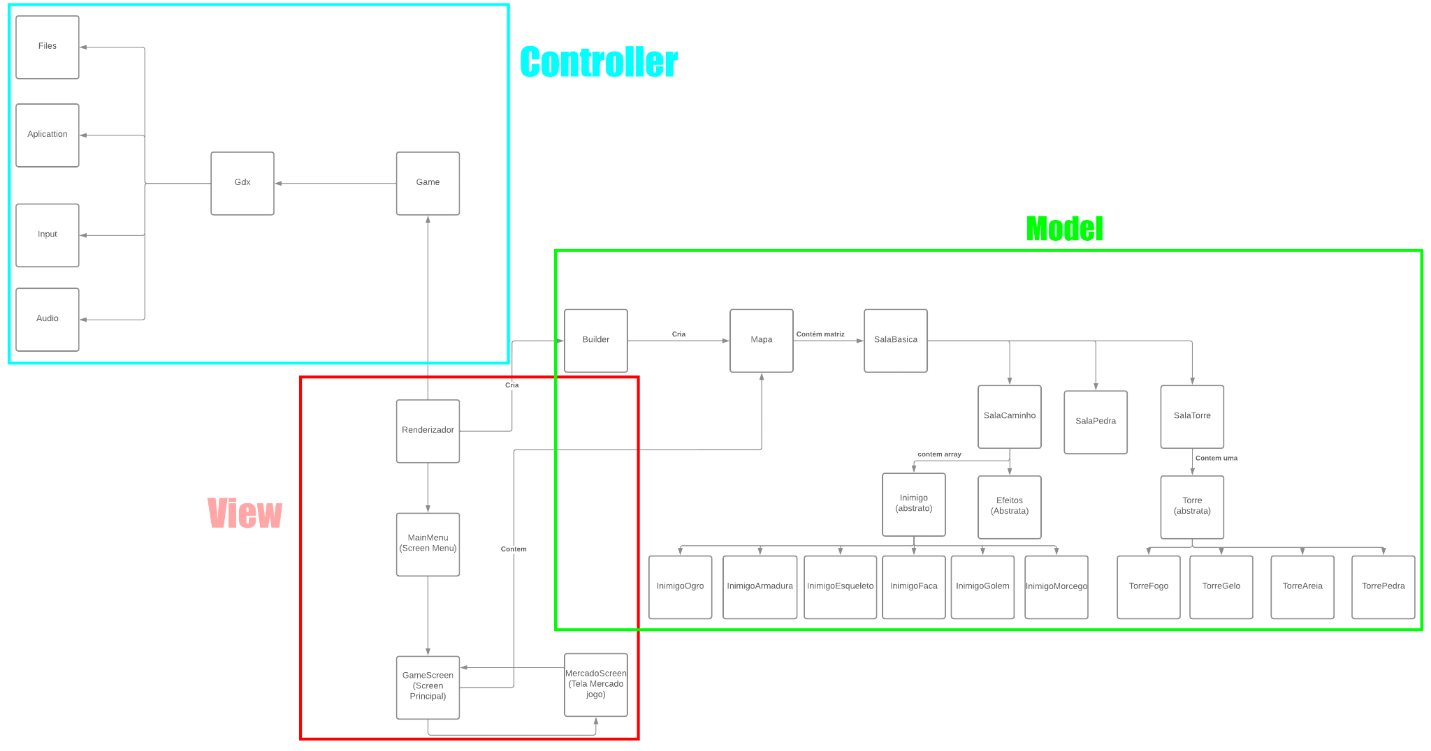
Implementação – Arquitetura Geral

